Slide 1
Református Tananyagtár Tudásmegosztási, tanulást és tanítást támogató rendszer és taneszközök

Slide 2
Reftantar.hu - Több mint egy egyszerű honlap
tanulás-menedzs-ment
tananyag-fejlesztés
tudás-megosztás

Slide 3
(Nemcsak) református iskoláknak…
Keresztyén szellemiségű, kiegészítő jellegű, közismereti tartalmak, amik mindenki számára ingyenesen hozzáférhetőek és szabadon felhasználhatóak.
Valamint református iskolák számára ingyenesen elérhető, online tudásmegosztási és tanulási rendszer.

Slide 4
Tudásmegosztás
Tananyagok és módszertani/szakmai anyagok

Slide 5
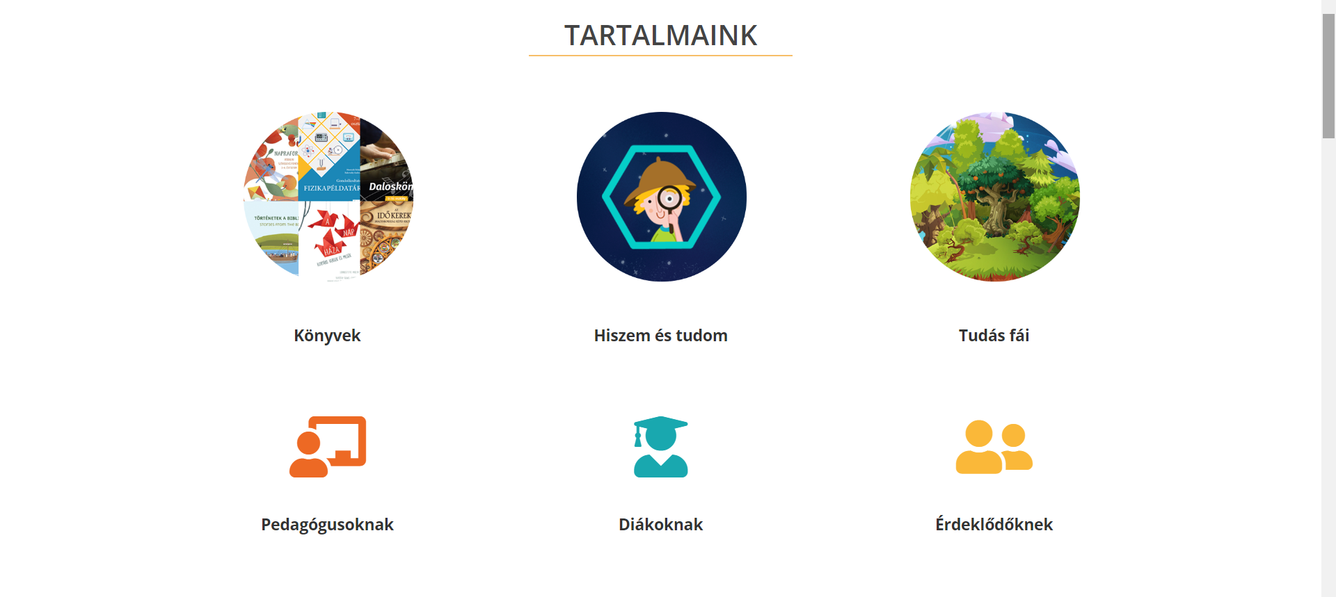
https://reftantar.hu

Slide 6
Kiadványok
Könyvek
Filmek, animációk, 3D tárgyak és terek
Témacsomagok
kötetek, munkafüzetek, pedagógus ötlettárak
feldolgozást segítő online segédanyagok
kiadványokhoz, programokhoz (pl.: Peregrin) készült tartalmak
szakmai előadások, konferenciák rögzített anyagai
1-12. évfolyam részére készült komplex és tantárgyi oktatási csomagok

Slide 8
A Kálvin Kiadó kínálatában
https://www.kalvinkiado.hu/konyv/hittanoktatas/reformatus-tananyagtar

Slide 9
Tananyagfejlesztés és tanórai felhasználás
A Református Tananyagtár tananyagszerkesztő és tanulásmenedzsment eszközei
https://reftantar.hu/ajanlo/

Slide 11
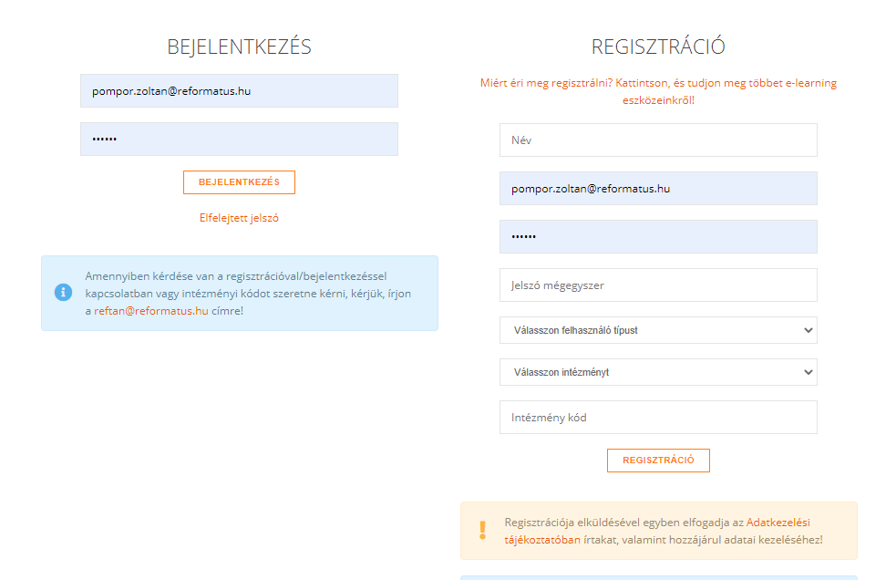
Belépés csak református intézmények pedagógusainak és diákjainak, intézményi kóddal.
https://reftantar.hu/bejelentkezes/

Slide 12
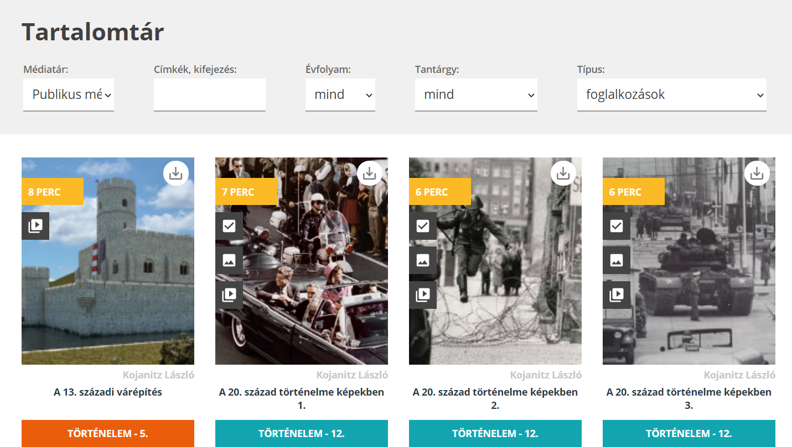
Tartalomtár
Publikus tár
Bárki számára elérhető, megtekinthető
Csak tananyagok
Lektorálás után kerülnek ki
Belső tár
Csak regisztrált felhasználóknak (diák és tanár)
Tananyagok és médiaelemek
Bármelyik regisztrált tanár menthet ide
Saját tár
Saját használatra készült tananyagok és médiaelemek
A belső és publikus tárból lehet ide menteni

Slide 13
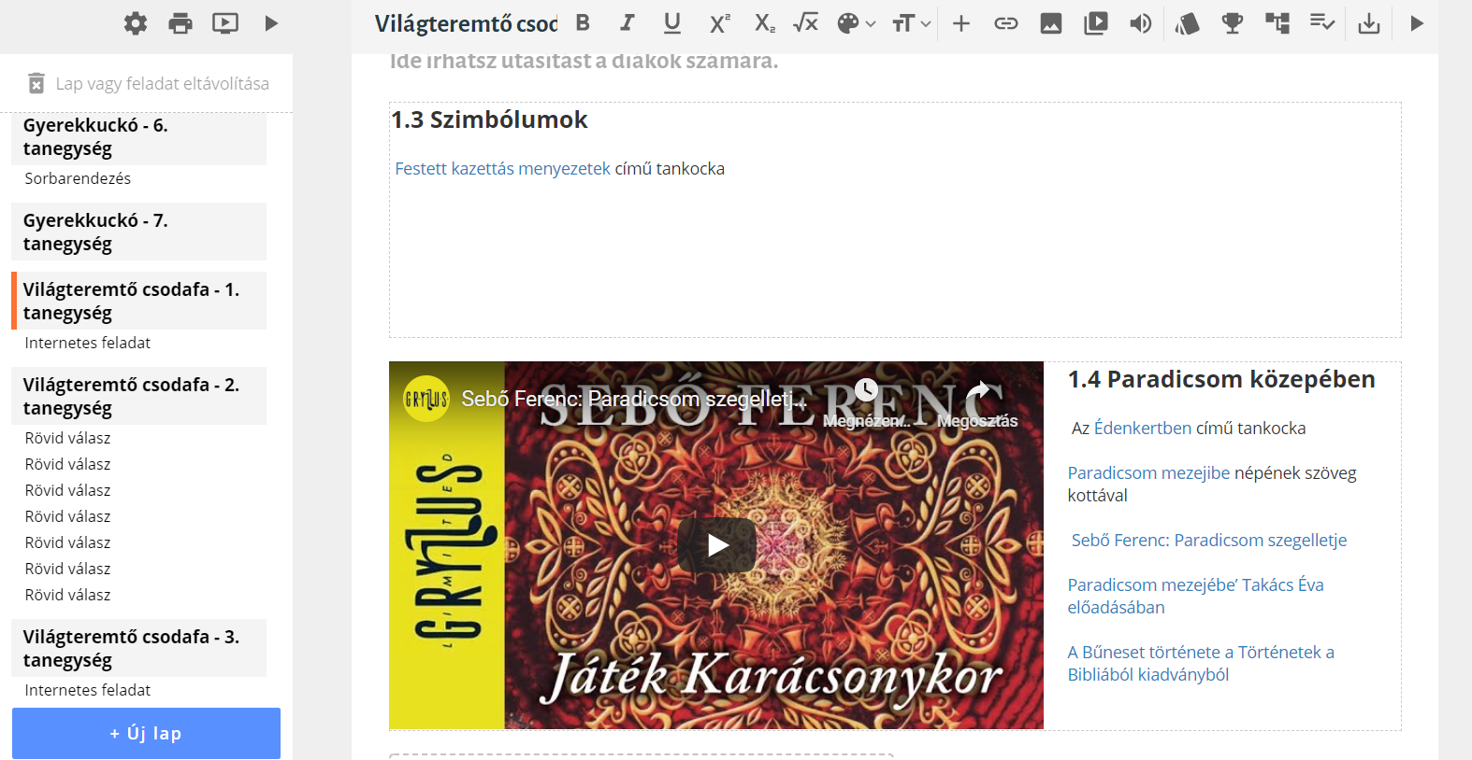
Tananyagszerkesztő
Multimédiás elemekkel és interaktív feladatokkal színesített foglalkozások készítésére alkalmas
20 interaktív feladattípus
Videó (Youtube), kép, hanganyag beillesztési lehetőség
Speciális beállításokkal finomra hangolható

Slide 14
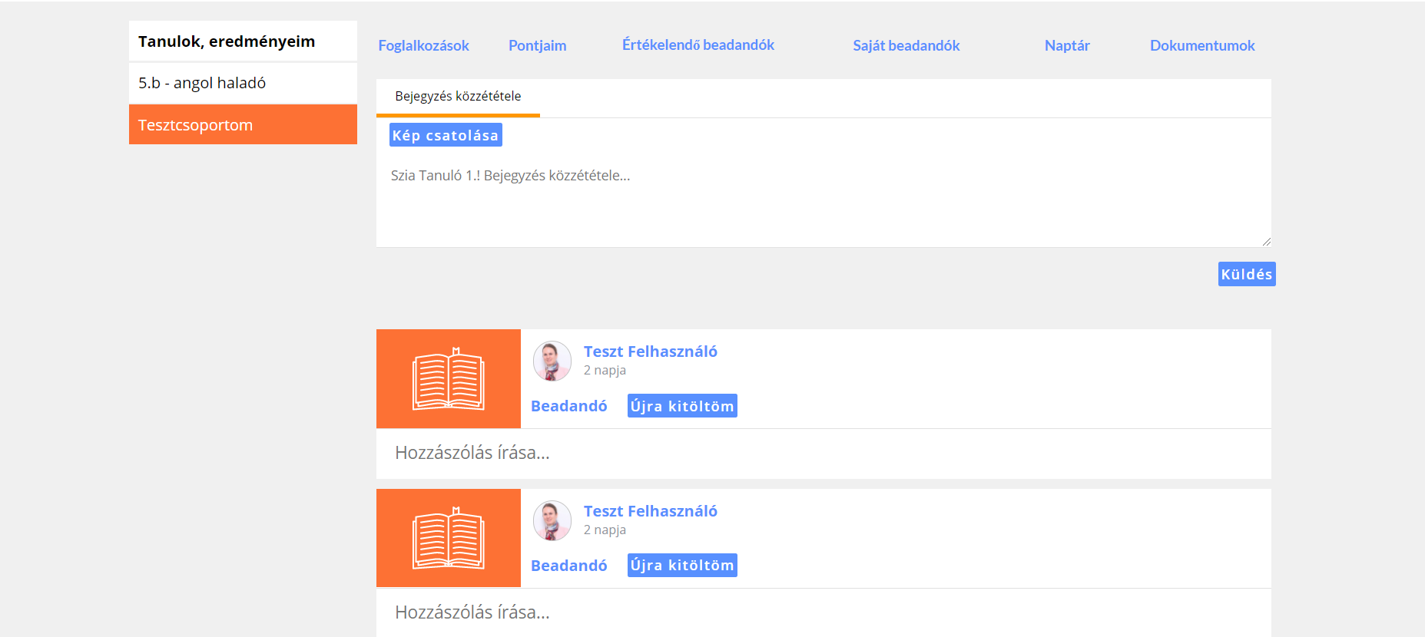
Online tanulás
Az online tanulás központja
Kapcsolattartás a csoportokkal hírfolyamon keresztül
Tananyagok kiosztása
Csoportok további funkciói

Slide 15
Online tanulás
Csoportoknak lehet online órát tartani
Kollaboratív munkát igénylő digitális projektek kivitelezése

Slide 16
Aloldalak
https://reftantar.hu/aloldalak/

Slide 17
Hiszem és tudom
Egy oldal, ahol a tudományos ismereteket Istentől fakadó tényként tárjuk a teremtett világ titkait kutató gyermekek elé.
Kérdések és válaszok négy nagy kategóriába rendezve (A világűr titkai, Titokzatos bolygónk, Titkok könyvtára, A múlt titkai).
Minden kategóriában további tevékenységek, tanórai és tanórán kívüli felhasználási ötletek találhatóak.
https://hiszemestudom.reftantar.hu/

Slide 18
A Tudás fái
Online és interaktív tanulási rendszer, amelyben hiteles forrásból származó tanulási tartalmak segítségével a diákok önállóan és csapatokat alkotva bővíthetik tudásukat számos témakörben.
Lehetőség református iskolák részére vetélkedők, tanulmányi versenyek lebonyolítására.
https://tudasfai.reftantar.hu/

Slide 19
Komplex természettudomány
8 kötetes pedagógus ötlettár-sorozat (Érdekes kérdések egész évre) valamint 5. és 6. évfolyam számára készült tanmenetjavaslat és foglalkozás-gyűjtemény.
https://reftantar.hu/komplex-termeszettudomany/

Slide 20
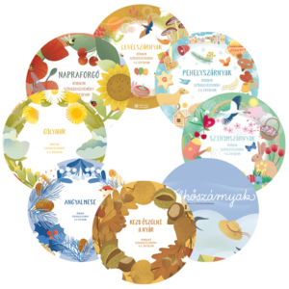
Szöveggyűjtemény-böngészők
Az 1-2. valamint a 3-4. évfolyamok számára készült irodalmi szöveggyűjtemények és pedagógus-ötlettárak felhasználását segítő oldalak.
Az ötlettárak tanegységei témák, tantárgyi kapcsolódások és szerzők szerint is kereshetők.
https://reftantar.hu/szoveggyujtemeny-bongeszo1-2-osztaly/
https://reftantar.hu/szoveggyujtemeny-bongeszo-3-4-osztaly/

Slide 21
Csillagszüret és Tavaszváró
Alsó tagozatosoknak készült foglalkozásgyűjtemények, amelyek az adventi készülődéssel valamint a tavasszal kapcsolatos történeteket, órai felhasználási ötleteket, szövegértési feladatokat tartalmaznak.
https://reftantar.hu/2021/11/23/csillagszuret-adventi-lelekerlelo/
https://reftantar.hu/2021/03/10/tavaszvaro/

Slide 22
Érettségi
Digitális gyakorlófeladatok az elmúlt évek érettségi feladatsorai alapján számos tantárgyból.
A 2024-től bevezetésre kerülő új irodalom valamint kémia érettségik követelményrendszerének értelmezéséhez segítséget nyújtó összeállítások.
https://reftantar.hu/erettsegi_osszefoglalo/

Slide 23
Akkreditált pedagógus-továbbképzések

Slide 24
Komplex tanulásszervezési formák a pedagógiai gyakorlatban
Tanuljunk egymástól! – Tudásmegosztás pedagógusok között
Gondold újra! – vizuális nevelés újragondolt megközelítésben
Olvasni jó! – Irodalomtanítás az alsó tagozaton keresztény értékrendet közvetítő, tevékenység- és felfedezőtanulás-alapú, összművészeti módszerrel
Gamifikáció (játékosítás) az irodalomórán – a Mecénátus módszer alapjai
Komplex digitális pedagógiai eszközrendszer (tartalomtár, tananyagszerkesztő, tanulásszervező) sokoldalú alkalmazása a Reftantár oktatási felület példáján keresztül
A képzések megtalálhatóak a Református Pedagógia Intézet képzési kínálatában.

Slide 25
Kérdés esetén kérjük, keresse kollégáinkat a reftan@reformatus.hu e-mail címen!

